Slide 1
I.E.S. JOVELLANOS
Ciclo Formativo de Grado Medio
Sistemas Microinformáticos y Redes
Redes Locales
Módulo de primer curso

Slide 2

Francisco Javier Hernández Ferreiro
Soy Ingeniero Informático y profesor.
Nací en Madrid y vivo en Fuenlabrada desde hace más de 40 años. franciscojavier.hernandez@iesjovellanos.org

Slide 3
Presentaos, por favor:
- Nombre, edad, algo sobre ti...
- ¿Por qué F.P.?
- ¿Por qué la rama de informática (SMR)?
- ¿Qué esperas de este año? ¿será difícil? ¿estás expectante? ¿respeto? ¿ilusión?

Slide 4
Cómo vamos a trabajar
Exposición del profesor (10-20 minutos)
  Necesitamos el máximo silencio posible para tener toda vuestra atención.
  Cualquier interrupción, por favor, con la mano en alto, la atenderé en cuanto sea posible.
    Cualquier duda o pregunta es pertinente.
    No hay preguntas “tontas”.
    Mejor preguntar al profesor que al compañero.
      Te perderás tú y conseguirás perder a tu compañero.
  Las presentaciones os las haré llegar, podéis tomar apuntes o no, a vuestro criterio.
  Después en el “Aula Virtual” habrá apuntes de ampliación sobre lo expuesto.

Slide 5
Cómo vamos a trabajar
Exposición del profesor (10-20 minutos)
  Las presentaciones os las haré llegar a través del aula virtual.
  Aún así, os recomiendo encarecidamente que toméis apuntes. Numerosos estudios abalan la pertinencia de tomar notas escritas para reforzar la comprensión y la memorización.
  Además, en muchos casos en el “Aula Virtual” habrá apuntes de ampliación sobre lo expuesto en el aula. Echadle un vistazo y traed vuestras dudas a clase.

Slide 6
Cómo vamos a trabajar
Aquí tenéis la dirección y las credenciales para entrar en el aula virtual del módulo de Redes Locales:
http://portal.iesjovellanos.org/aula-virtual/moodle/course/view.php?id=563
smr1bredes2018

Slide 7
Cómo vamos a trabajar
Actividades en el aula (30-40 minutos)
  Podrán ser individuales o grupales.
  Habrá grupos aleatorios y grupos base.
  Se indicará cuando la actividad sea entregable y evaluable.
Como las clases son de 2 o 3 horas puede haber exposiciones intermedias o continuación de actividades tras los descansos pertinentes.

Slide 8
Y recordad...
Por favor, puntualidad.
  Al inicio de las clases.
  En los descansos entre clases.
Respetad y seréis respetados.
  A los compañeros.
  A los profesores.
  A los todos los trabajadores del centro.

Slide 9
Y recordad...
Asistencia.
  Aviso cuando faltéis el 10 % de las horas.
  Tened en cuenta la anulación de matrícula si superáis el 15 % de faltas sin justificar.
A observar:
  Orden, comportamiento, silencio.
  Cuidado del material.
  En el aula: Comer, beber, uso del móvil…
Echad un vistazo al RRI en la web.

Slide 10
Y recordad...
La identidad digital no es tangible pero es real. Cuidadla.
  Difusión de imágenes y vídeos sin permiso.
  Custodia de datos.
Aprovechad el curso:
  Recursos educativos.
  Relaciones personales.

Slide 11
¿Dudas? ¿Preguntas?

Slide 12
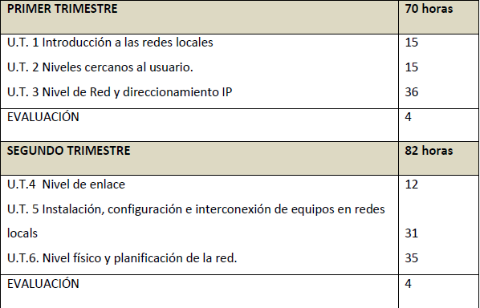
Contenidos del módulo
La duración total son 240 horas
Distribuidas (estimación) en 3 trimestres.

Slide 13
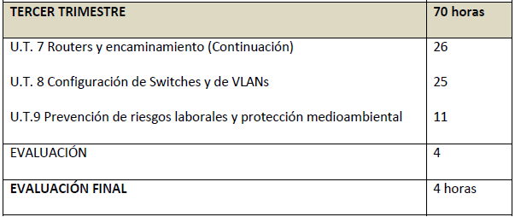
Contenidos del módulo
Si apruebas evaluaciones parciales no tendrás que repetir contenido en la evaluación final.

Slide 14
Por favor, antes de hacer algunas actividades y de seguir las exposiciones de la unidad de trabajo, completad este formulario: https://goo.gl/forms/tAQCNU83iPFJ9kbg1
(¡ojo! Mayúsculas != minúsculas)

